Slide 1

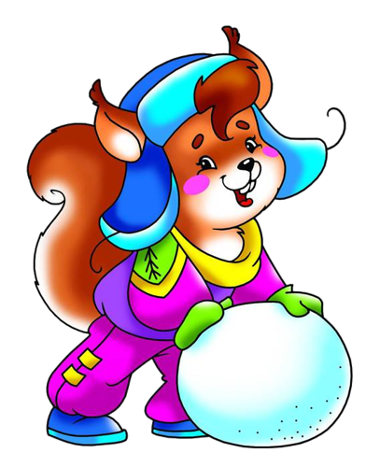
Математика
2 класс
Дидактическая игра
«Строим крепость»
Анатольева Эльвира Васильевна
учитель начальных классов
МБОУ «Среднекибечская СОШ»
Канашского района ЧР

Slide 2
Дорогой друг!
Помоги построить крепость.
Выбери снежный ком с
правильным ответом.
Если ты ошибся,
ком рассыпается.

Slide 3
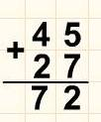
3
4
5

Slide 4
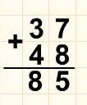
5
6
7

Slide 5
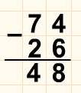
4
3
2

Slide 6
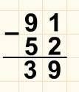
4
7
1

Slide 7
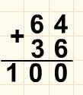
4
3
5

Slide 8
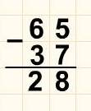
2
3
9

Slide 9
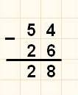
6
9
4

Slide 10
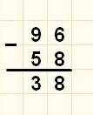
4
5
6

Slide 11

7
8
9

Slide 12

1
6
7

Slide 13

4
6
8

Slide 14
Спасибо!

Slide 15
Источники
https://img-fotki.yandex.ru/get/6518/23869276.99/0_95f73_a56d2fa1_S белка
https://img-fotki.yandex.ru/get/16099/16969765.250/0_958ec_713bb749_S.png снеговики

